Slide 1
Java高级程序设计
北京林业大学 信息学院 崔晓晖
此处添加公司信息

Slide 2
主要内容
Senior OO
Java IO & Java Networking &Java NIO
XML & Properties
Java Annotation
Reflection & Dynamic Proxy
Java Functional Programming
Mybatis
JSP+Servlet
Struts
Spring
此处添加公司信息

Slide 3
Java的注释
北京林业大学 信息学院 崔晓晖
此处添加公司信息

Slide 4
本章内容
1 基本Annotation
2 JDK的元Annotation
3 自定义Annotation
4 编译时处理Annotation

Slide 5
1 泛型概述
从JDK5开始，Java增加了对元数据的支持，即Annotation。
这里的注释是一种特殊的标记，可在编译、类加载、运行时被读取，并执行相应的处理。
使用注释，可以在不改变源程序的时候嵌入一些补充信息
代码分析工具、部署工具、开发工具可以根据注释进行验证和部署。
  第 <number> 页
Notes:
程序如何寻找网上的特定设备,程序发送这些设备所必须使用的格式,程序如何差错以及诸如此类的事情.

Slide 6
1.1 5个基本的Annotation
@Override
@Deprecated
@SuppressWarnings
@SafeVarargs
@FunctionalInterface
  第 <number> 页
Notes:
程序如何寻找网上的特定设备,程序发送这些设备所必须使用的格式,程序如何差错以及诸如此类的事情.

Slide 7
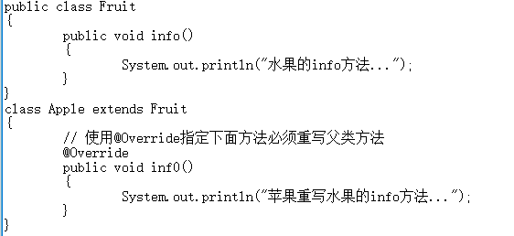
5个基本的Annotation
@Override用来指定方法覆盖，被修饰的方法一定是实现了父类的抽象方法。该注释只用来修饰方法。

Slide 8
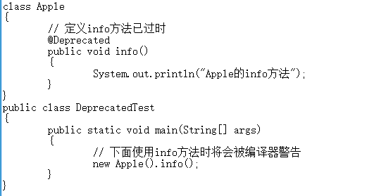
5个基本的Annotation
@Deprecated用于表示某个程序的类或方法等已经过时，当程序使用这些过时的类或方法的时候，编译器抛出警告。

Slide 9
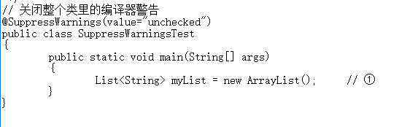
5个基本的Annotation
@SuppressWarnings用于表示程序元素及子元素取消显示指定的编译器警告。

Slide 10
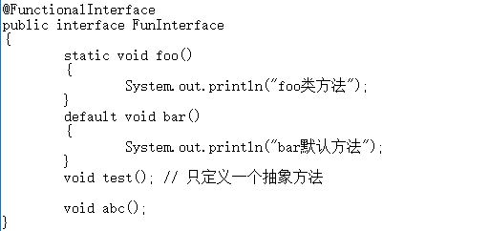
5个基本的Annotation
@FunctionalInterface用于表示函数式接口，只有一个抽象方法的接口。只用于修饰接口。

Slide 11
2 JDK的元Annotation
使用@Retention
使用@Target
使用@Documented
使用@Inherited
元Annotation:用于修饰Annotation的Annotation
  第 <number> 页
Notes:
程序如何寻找网上的特定设备,程序发送这些设备所必须使用的格式,程序如何差错以及诸如此类的事情.

Slide 12
2 JDK的元Annotation
使用@Retention:指定被修饰的Annotation可以保留多长时间， @Retention包含一个RetentionPolicy类型的value成员变量，value的取值为：
  RetentionPolicy.CLASS 注释记录在class文件中，运行时JVM不可获得Annotation信息，默认值。
  RetentionPolicy.RUNTIME注释记录在class文件中，运行时JVM可以获得Annotation信息，可使用反射获得。
  RetentionPolicy.SOURCE注释在源代码中，编译器直接丢弃这种Annotation。
  第 <number> 页
Notes:
程序如何寻找网上的特定设备,程序发送这些设备所必须使用的格式,程序如何差错以及诸如此类的事情.

Slide 13
2 JDK的元Annotation
使用@Target :指定被修饰的Annotation可以修饰哪些程序单元， @Target包含一个ElementType类型的value成员变量，value的取值为：
    @Target(ElementType.TYPE) //接口、类、枚举、注解
    @Target(ElementType.FIELD) //字段、枚举的常量 @Target(ElementType.METHOD) //方法 @Target(ElementType.PARAMETER) //方法参数 @Target(ElementType.CONSTRUCTOR) //构造函数 @Target(ElementType.LOCAL_VARIABLE)//局部变量 @Target(ElementType.ANNOTATION_TYPE)//注解 @Target(ElementType.package) ///包 这里可以使用多个，比如:@Target({ElementType.TYPE,ElementType.METHOD})
  第 <number> 页
Notes:
程序如何寻找网上的特定设备,程序发送这些设备所必须使用的格式,程序如何差错以及诸如此类的事情.

Slide 14
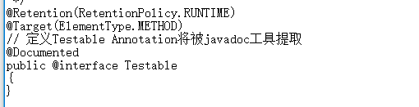
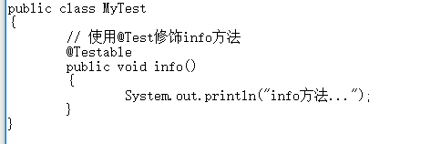
2 JDK的元Annotation
使用@Document :指定被修饰的Annotation将被javadoc工具提取成文档。
  第 <number> 页
Notes:
程序如何寻找网上的特定设备,程序发送这些设备所必须使用的格式,程序如何差错以及诸如此类的事情.

Slide 15
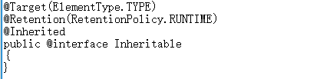
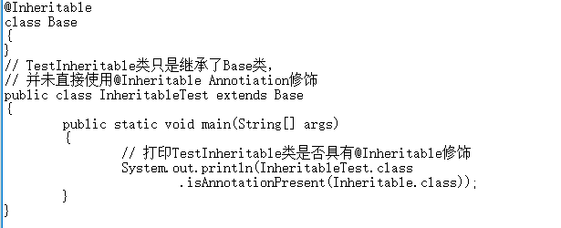
2 JDK的元Annotation
使用@Inherited :指定被修饰的Annotation具有继承性，父类有被@Inherited修饰 的注释，子类自动被@Inherited 修饰的注释注释。
  第 <number> 页
Notes:
程序如何寻找网上的特定设备,程序发送这些设备所必须使用的格式,程序如何差错以及诸如此类的事情.

Slide 16
3 自定义Annotation
使用@interface定义Annotation
可以为Annotation定义成员变量。
使用default方法为Annotation的成员变量指定初始值。
  public @interface MyTag{
    string name() default “yeeku”
    int age() default 32
  }
  第 <number> 页
Notes:
程序如何寻找网上的特定设备,程序发送这些设备所必须使用的格式,程序如何差错以及诸如此类的事情.

Slide 17
3.1 提取Annotation信息
Annotation接口来代表程序元素前面的注释，该接口是所有Annotation类型的父接口。
AnnotatedElement接口代表程序中可以接受注释的程序元素。
  第 <number> 页
Notes:
程序如何寻找网上的特定设备,程序发送这些设备所必须使用的格式,程序如何差错以及诸如此类的事情.

Slide 18
3.1 提取Annotation信息
调用AnnotatedElement对象的如下三个方法来访问Annotation信息：
  getAnnotation(Class<T> annotationClass)：返回该程序元素上存在的、指定类型的注释，如果该类型的注释不存在，则返回null。
  Annotation[] getAnnotations()：返回该程序元素上存在的所有注释。
  boolean isAnnotationPresent(Class<? extends Annotation> annotationClass)：判断该程序元素上是否包含指定类型的注释，存在则返回true，否则返回false。
  第 <number> 页
Notes:
程序如何寻找网上的特定设备,程序发送这些设备所必须使用的格式,程序如何差错以及诸如此类的事情.

Slide 19
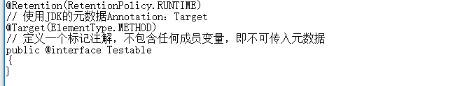
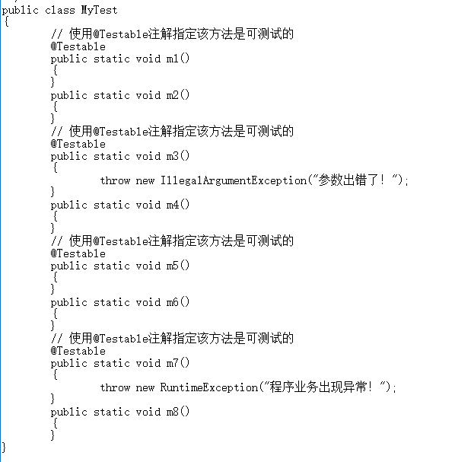
例子
  第 <number> 页
Notes:
程序如何寻找网上的特定设备,程序发送这些设备所必须使用的格式,程序如何差错以及诸如此类的事情.

Slide 20
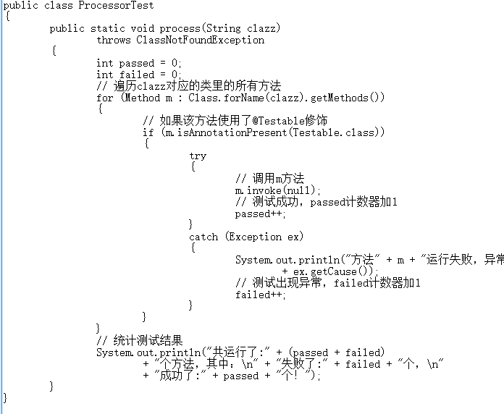
例子
  第 <number> 页
Notes:
程序如何寻找网上的特定设备,程序发送这些设备所必须使用的格式,程序如何差错以及诸如此类的事情.

Slide 21
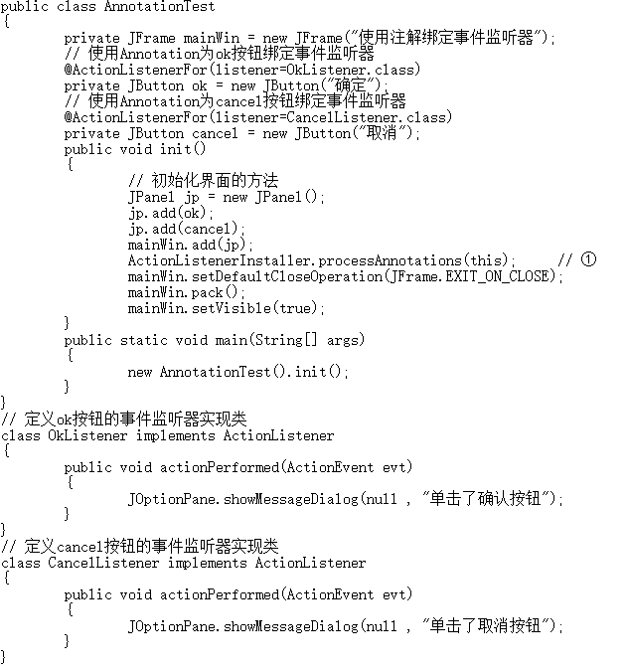
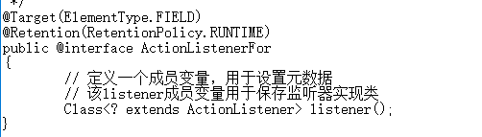
例子
  第 <number> 页
Notes:
程序如何寻找网上的特定设备,程序发送这些设备所必须使用的格式,程序如何差错以及诸如此类的事情.

Slide 22
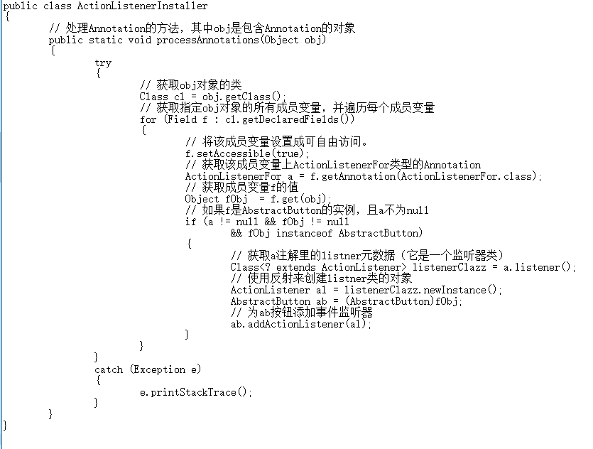
例子
  第 <number> 页
Notes:
程序如何寻找网上的特定设备,程序发送这些设备所必须使用的格式,程序如何差错以及诸如此类的事情.

Slide 23
3.2 Java 8新增的重复注解
在Java 8以前，同一个程序元素前最多只能使用一个相同类型的Annotation；如果需要在同一个元素前使用多个相同类型的Annotation，则必须使用Annotation“容器”。
为了将该注解改造成重复注解，需要使用@Repeatable修饰该注解，使用@Repeatable时必须为value成员变量指定值
  第 <number> 页
Notes:
程序如何寻找网上的特定设备,程序发送这些设备所必须使用的格式,程序如何差错以及诸如此类的事情.

Slide 24
3.3 Java 8新增的Type Annotation
Java 8为ElementType枚举增加了TYPE_PARAMETER、TYPE_USE两个枚举值，这样就允许定义枚举时使用@Target(ElementType.TYPE_USE)修饰，这种注解被称为Type Annotation（类型注解），Type Annotation可用在任何用到类型的地方。
从Java 8开始，Type Annotation可以在任何用到类型的地方使用。
  第 <number> 页
Notes:
程序如何寻找网上的特定设备,程序发送这些设备所必须使用的格式,程序如何差错以及诸如此类的事情.

Slide 25
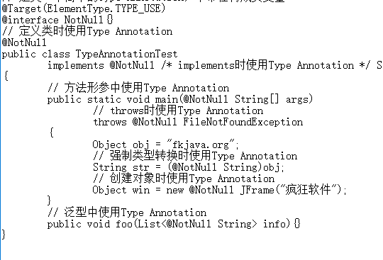
例子
  第 <number> 页
Notes:
程序如何寻找网上的特定设备,程序发送这些设备所必须使用的格式,程序如何差错以及诸如此类的事情.

Slide 26
4 编译时处理Annotation
APT（annotation processing tool）是一种处理注释的工具，它对源代码文件进行检测找出其中的Annotation后，对Annotation进行额外的处理。
Annotation处理器在处理Annotation时可以根据源文件中的Annotation生成额外的源文件和其它的文件（文件具体内容由Annotation处理器的编写者决定），APT还会编译生成的源代码文件和原来的源文件，将它们一起生成class文件。
  第 <number> 页
Notes:
程序如何寻找网上的特定设备,程序发送这些设备所必须使用的格式,程序如何差错以及诸如此类的事情.

Slide 27
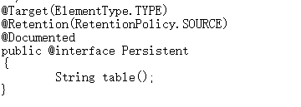
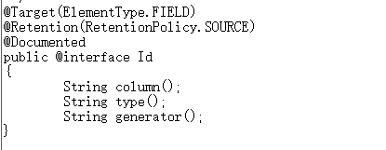
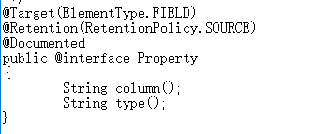
例子
  第 <number> 页
Notes:
程序如何寻找网上的特定设备,程序发送这些设备所必须使用的格式,程序如何差错以及诸如此类的事情.

Slide 28
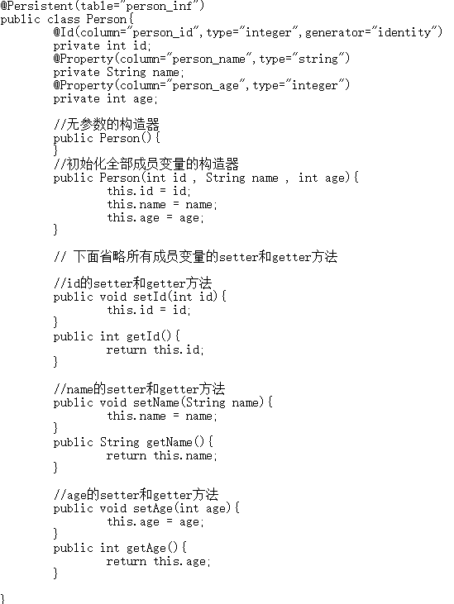
例子
  第 <number> 页
Notes:
程序如何寻找网上的特定设备,程序发送这些设备所必须使用的格式,程序如何差错以及诸如此类的事情.

Slide 29
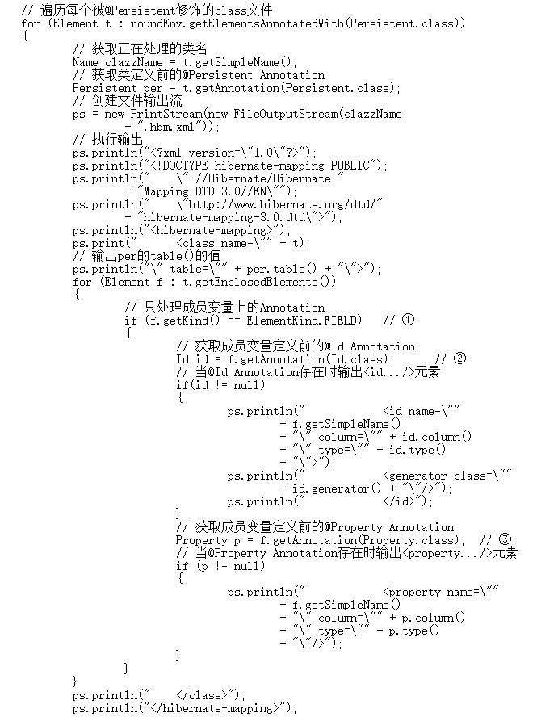
例子
  第 <number> 页
Notes:
程序如何寻找网上的特定设备,程序发送这些设备所必须使用的格式,程序如何差错以及诸如此类的事情.

Slide 30
5 总结
Annotation是一种元信息，用于标注类、方法和类型。
已有的Annotation，元Annotation
自定义Annotation的方法，提取Annotation的方法
编译时处理Annotation
  第 <number> 页
Notes:
程序如何寻找网上的特定设备,程序发送这些设备所必须使用的格式,程序如何差错以及诸如此类的事情.

Slide 31
感谢观映
单击此处添加公司信息
此处添加公司信息

